Slide 1
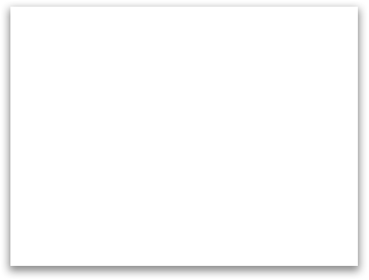

考虑用户多样性偏好与推荐公平性的个性化重排算法
Recommendation Fairness and User Diversity Preference-Aware Personalized Re-ranking Algorithm
汇报人：
导师：
日期：
汪忱言
郭加熠
2024年6月

Slide 2
目录
Contents
01
研究介绍
02
模型设计
03
实验评估
04
总结展望

Slide 3
目录
Contents
01
研究介绍
02
模型设计
03
实验评估
04
总结展望

Slide 4






研究背景与意义
推荐系统日益重要，准确性不再是唯一标准
推荐场景中的群体不公平现象：
数据本身存在不平衡：
Eg:招聘推荐中不同岗位的男女群体比例
用户行为倾向带来算法偏差：
Eg:20%的热门商品收获80%的曝光→“长尾”
推荐列表
推荐列表
司机
护士
热门商品😀
长尾商品😭
公平性成为重要评估指标之一

Slide 5
研究背景与意义
推荐系统中考虑用户的多样化兴趣至关重要
用户的多样性需求在维度上存在差异：
电影热度
电影类型
电影热度
电影类型
个性化提升公平性的机会点
用户交
互记录
用户推荐列表
Eg: 缓解“长尾”
热门
电影
小众
电影
爱
情
热门
电影
小众
电影
科
幻
用户多样性偏好与群体公平存在紧密联系

Slide 6
用户：
使推荐结果更契合用户的多样性需求，改善用户体验
项目：
改善公平性的推荐系统能够有效减少偏见和歧视，有助于创造平等竞争的环境
平台：
推荐系统的优化能够提高平台的用户黏性和交易频率，增强平台的市场竞争力
社会：
促进公平的资源分配，进而对社会产生积极影响
研究背景与意义
设计考虑用户多样性需求与群体公平性的个性化推荐算法具有丰富的现实意义：

Slide 7
文献回顾
推荐系统中的公平性定义
群体公平性（Group Fairness）：不同群体之间的推荐结果应该是公平的
群体划分方式：多基于属性划分，如女性为一类群体、喜剧片为一类群体等
公平性目标：
受保护的群体在推荐列表中应达到某个期望比例（Zehlike等，2017）
各群体的曝光程度差异最小（Jin等，2023）
个体公平性（Individual Fairness）：不同个体之间的推荐结果应该是公平的，在理论上可以看作是群体公平的一种特殊情况

Slide 8
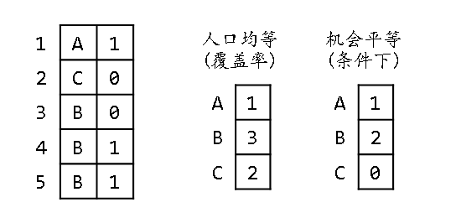

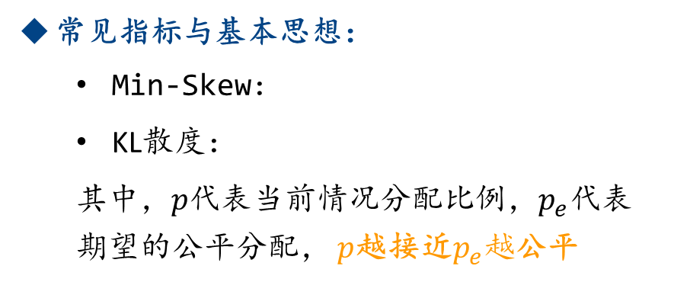
文献回顾
群体公平性评估指标
常见指标与基本思想：
Min-Skew：
KL散度：
其中，$p代表$当前情况分配比例，$p_{e}代表$期望的公平分配， $p$越接近$p_{e}越$公平
定义$p_{e}$的几种方式：
均匀分布：
人口均等（Demographic Parity）：
机会平等（Equal Opportunity）：

Slide 9
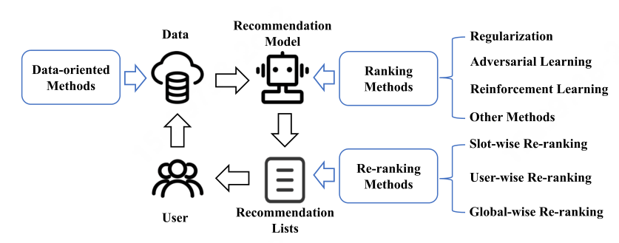
文献回顾
提升推荐系统公平性的方法
图：提升推荐系统公平性的方法¹
重排（Re-ranking）与推荐系统的耦合性较低，易于整合；
重排对推荐结果的影响力最直接，其直接作用于推荐列表，意味着前序对数据、算法的处理可能无效。
1 Wang, Y., Ma, W., Zhang, M., Liu, Y., & Ma, S. (2023). A Survey on the Fairness of Recommender Systems. ACM Transactions on Information Systems, 41(3), 1–43. Q1.

Slide 10
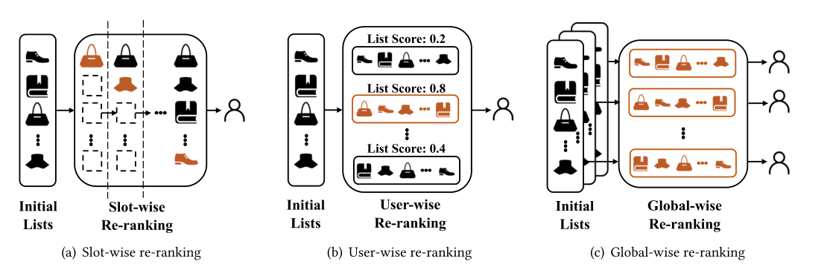
文献回顾
提升推荐系统公平性的重排算法
图：重排方法不同类型的说明¹
1 Wang, Y., Ma, W., Zhang, M., Liu, Y., & Ma, S. (2023). A Survey on the Fairness of Recommender Systems. ACM Transactions on Information Systems, 41(3), 1–43. Q1.

Slide 11
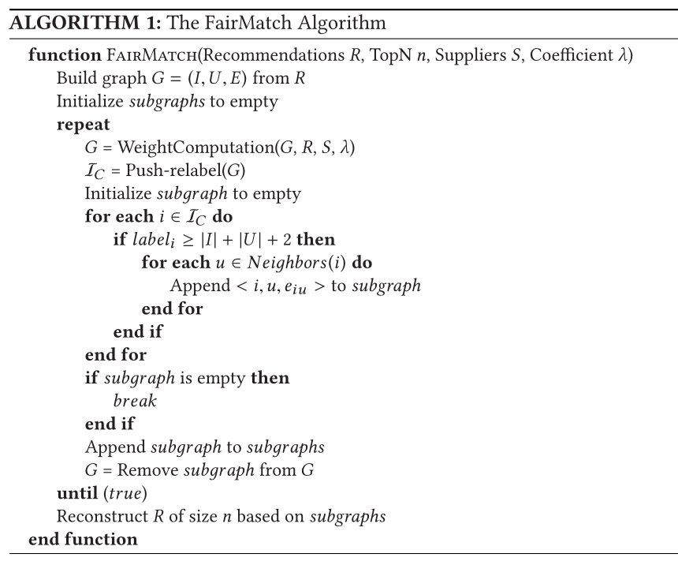
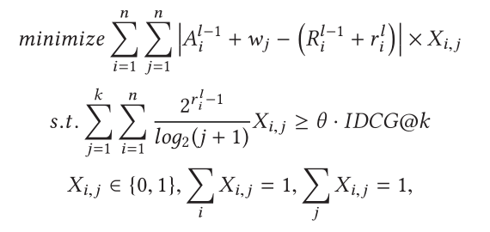
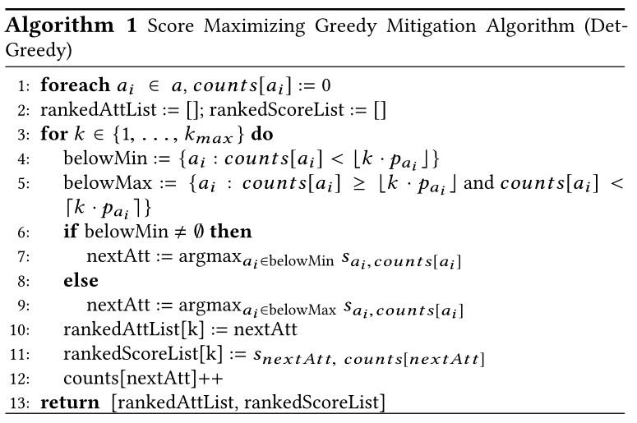


文献回顾
提升推荐系统公平性的重排算法
Global-wise
User-wise
Slot-wise
Mansoury等（2021）¹提出了一种基于最大流匹配的项目公平性重排方法。该算法将建立一个二部图，其中用户$u$与物品$i$之间的权重根据$u$对$i$的偏好和$i$的度计算，并迭代求解最大流问题识别出的候选对象以构建推荐列表。
Biega等（2018）²将公平性问题形式化为整数线性规划(ILP)问题并采用采用Gurobi求解，其中公平性目标为最小化分布间的L1范数，二元决策变量$X_{i,j}$表示是否将第$i$项放在第$j$位，并通过添加准确性约束来保证推荐性能的巨大损失。
Geyik等（2018）³文章提出几种公平排序算法，用于重新排序候选人列表，使其符合预期的受保护属性分布。主要算法包括：DetGreedy（贪心算法）、DetCons 和 DetRelaxed（保守算法及其放松版本）、DetConstSort（约束排序算法）。
1 Mansoury, M., Abdollahpouri, H., Pechenizkiy, M., Mobasher, B., & Burke, R. (2021). A Graph-Based Approach for Mitigating Multi-Sided Exposure Bias in Recommender Systems. ACM Transactions on Information Systems, 40(2), 32:1-32:31.
2 Biega, A. J., Gummadi, K. P., & Weikum, G. (2018). Equity of Attention: Amortizing Individual Fairness in Rankings. The 41st International ACM SIGIR Conference on Research & Development in Information Retrieval, 405–414.
3 Geyik, S. C., Ambler, S., & Kenthapadi, K. (2019). Fairness-Aware Ranking in Search & Recommendation Systems with Application to LinkedIn Talent Search. Proceedings of the 25th ACM SIGKDD International Conference on Knowledge Discovery & Data Mining, 2221–2231.

Slide 12
文献回顾
提升推荐系统公平性的重排算法
图：提升推荐系统公平性的方法¹
重排与推荐系统的耦合性较低；其直接作用在推荐列表，这意味着前序对数据、算法的处理可能无效
现有重排算法往往忽略用户个性化需求，不做区分地提升推荐列表公平性会牺牲用户体验
交互记录😊
推荐列表😱
爱情 | 爱情 | 文艺
恐怖 | 恐怖 | 恐怖
联系多样性需求与公平性进行重排值得探索
1 Wang, Y., Ma, W., Zhang, M., Liu, Y., & Ma, S. (2023). A Survey on the Fairness of Recommender Systems. ACM Transactions on Information Systems, 41(3), 1–43. Q1.

Slide 13
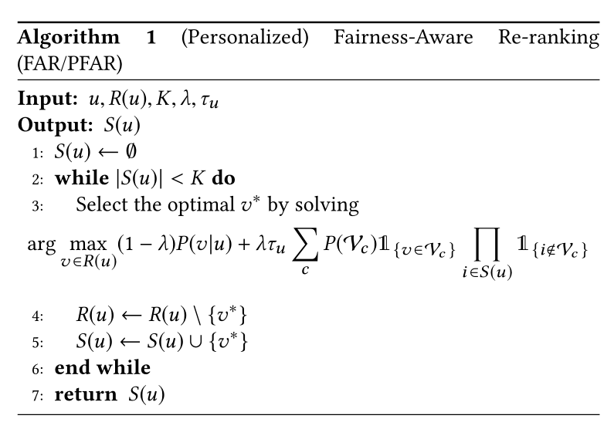
文献回顾
联系多样性需求与群体公平性的重排算法
【RecSys’19】Personalized fairness-aware re-ranking for microlending.
研究概述：研究提出了一种个性化公平意识重新排序算法（PFAR），通过在推荐系统中结合个性化得分和公平性得分，平衡推荐准确性和不同借款人群体的公平性。
算法设计：
准确性
个性化公平性
Liu, W., Guo, J., Sonboli, N., Burke, R., & Zhang, S. (2019). Personalized fairness-aware re-ranking for microlending. Proceedings of the 13th ACM Conference on Recommender Systems, 467–471.

Slide 14
文献回顾
联系多样性需求与群体公平性的重排算法
【UMAP’19】Opportunistic Multi-aspect Fairness through Personalized Re-ranking.
研究概述：研究提出了一种针对推荐公平性的重新排序方法（OFAiR） ，该方法在多个敏感属性上学习个人偏好，并利用此偏好改善推荐准确性与群体公平性之间的trade-off
算法设计：
Sonboli, N., Eskandanian, F., Burke, R., Liu, W., & Mobasher, B. (2020). Opportunistic Multi-aspect Fairness through Personalized Re-ranking. Proceedings of the 28th ACM Conference on User Modeling, Adaptation and Personalization, 239–247.

Slide 15
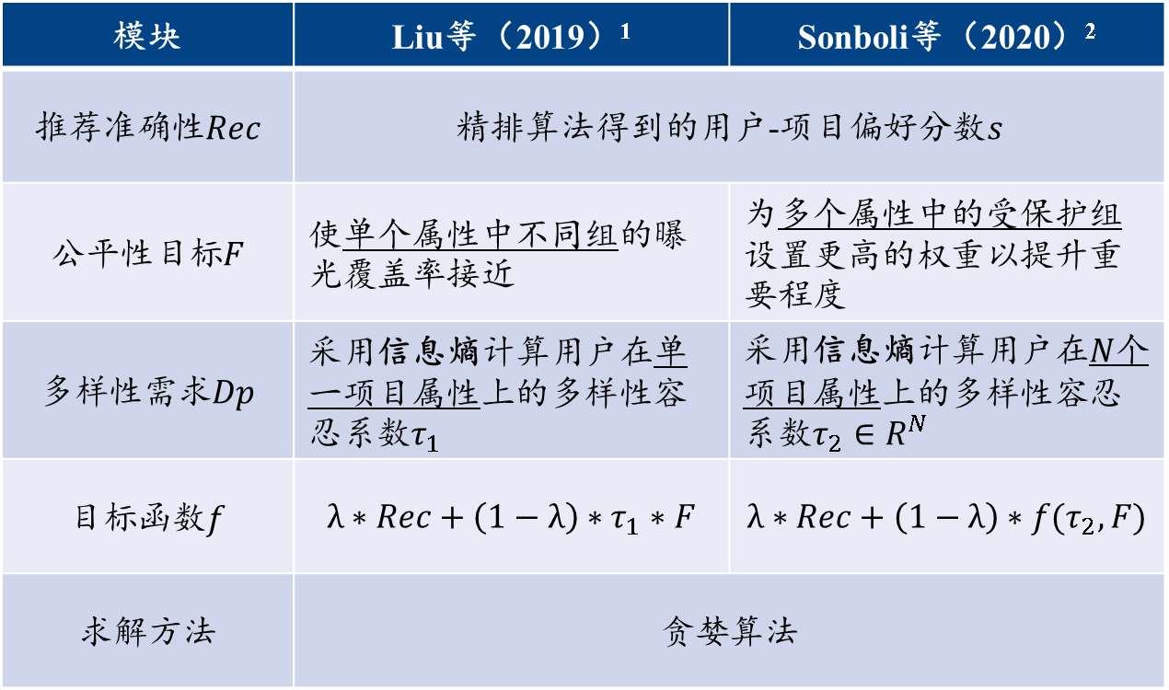
文献回顾
联系多样性需求与群体公平性的重排算法
模块 | Liu等（2019）¹ | Sonboli等（2020）²
推荐准确性$Rec$ | 精排算法得到的用户-项目偏好分数$s$
公平性目标$F$ | 使单个属性中不同组的曝光覆盖率接近 | 为多个属性中的受保护组设置更高的权重以提升重要程度
多样性需求$Dp$ | 采用信息熵计算用户在单一项目属性上的多样性容忍系数$τ_{1}$ | 采用信息熵计算用户在$N个$项目属性上的多样性容忍系数$τ_{2}∈R^{N}$
目标函数$f$ | $$λ∗Rec+\left(1−λ\right)∗τ_{1}∗F$$ | $$λ∗Rec+\left(1−λ\right)∗{f(τ}_{2},F)$$
求解方法 | 贪婪算法
存在问题
模型设计：指标设计过于简单
公平性目标适用范围窄
多样性需求刻画不够细致
模型求解：依赖于启发式算法
算法稳定性差、通用性弱
实践层面：目标权重选择困难
调参成本高，准确性可能低于预期
1 Liu, W., Guo, J., Sonboli, N., Burke, R., & Zhang, S. (2019). Personalized fairness-aware re-ranking for microlending. Proceedings of the 13th ACM Conference on Recommender Systems, 467–471.
2 Sonboli, N., Eskandanian, F., Burke, R., Liu, W., & Mobasher, B. (2020). Opportunistic Multi-aspect Fairness through Personalized Re-ranking. Proceedings of the 28th ACM Conference on User Modeling, Adaptation and Personalization, 239–247.

Slide 16
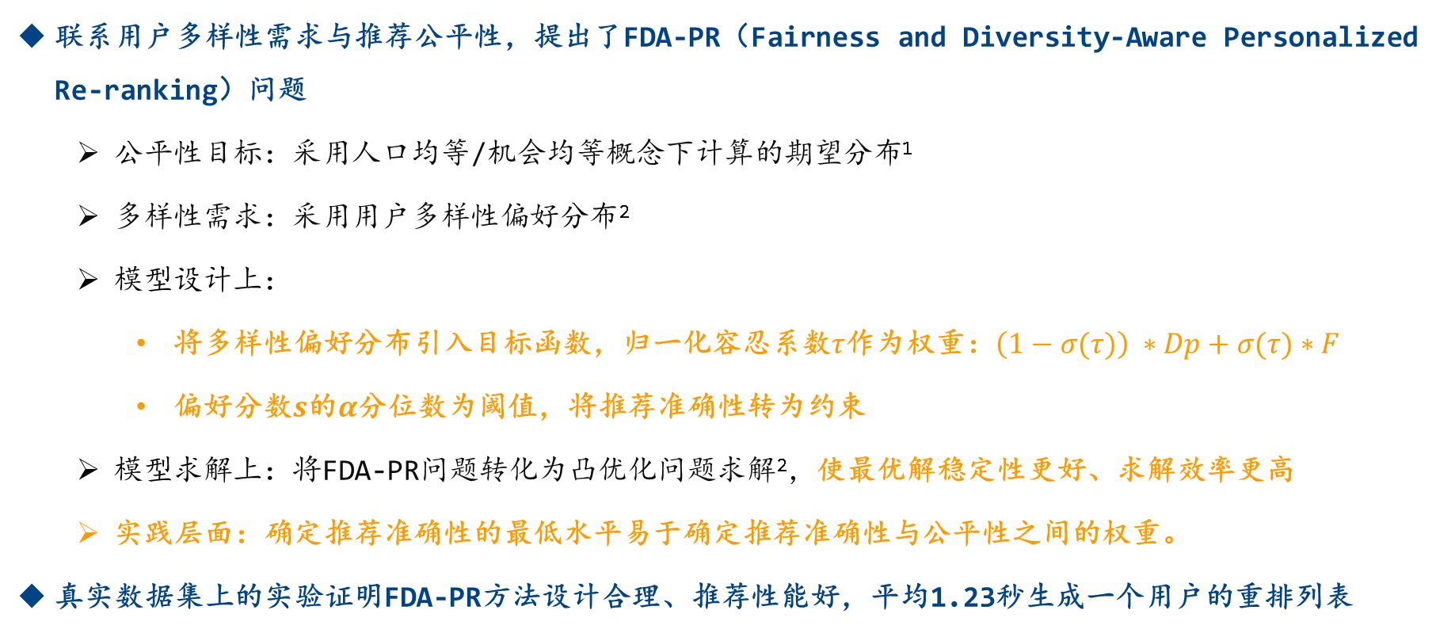
研究贡献与创新
联系用户多样性需求与推荐公平性，提出了FDA-PR（Fairness and Diversity-Aware Personalized Re-ranking）问题
公平性目标：采用人口均等/机会均等概念下计算的期望分布¹
多样性需求：采用用户多样性偏好分布²
模型设计上：
将多样性偏好分布引入目标函数，归一化容忍系数$τ$作为权重：$\left(1−σ(τ)\right) ∗Dp+σ(τ)∗F$
偏好分数$s$的$α$分位数为阈值，将推荐准确性转为约束
模型求解上：将FDA-PR问题转化为凸优化问题求解²，使最优解稳定性更好、求解效率更高
实践层面：确定推荐准确性的最低水平易于确定推荐准确性与公平性之间的权重。
真实数据集上的实验证明FDA-PR方法设计合理、推荐性能好，平均1.23秒生成一个用户的重排列表
1 Geyik, S. C., Ambler, S., & Kenthapadi, K. (2019). Fairness-Aware Ranking in Search & Recommendation Systems with Application to LinkedIn Talent Search. Proceedings of the 25th ACM SIGKDD International Conference on Knowledge Discovery & Data Mining, 2221–2231.
2 Yin, K., Fang, X., Chen, B., & Liu Sheng, O. R. (2022). Diversity Preference-Aware Link Recommendation for Online Social Networks. Information Systems Research.

Slide 17
目录
Contents
01
研究介绍
02
模型设计
03
实验评估
04
总结展望

Slide 18
FDA-PR（Fairness and Diversity Preference-Aware Personalized Re-ranking for Recommendation）
问题描述
候
选
集
用户 | Top5000 | 得分
1 | [10,12,…,500] | [0.9,0.8,…,0.5]
… | … | …
233 | [1,73,…,9] | [0.9,0.85,…,0.4]
训
练
集
用户 | 交互记录
1 | [1,2,3,4]
… | …
①训练集训练
③输出
预处理
原始数据集
精排算法
算法输入
测
试
集
用户 | 交互记录 | 电影
1 | [1,2,3,4,5] | 1
… | … | …
1 | [1,2,3,4,5] | 12914
… | … | …
FDA-PR算法
②测试集输入
算法输出
重
排
列
表
用户 | Top10（re-ranked）
1 | [12,10,…,499]
… | …
233 | [1,73,…,6000]
准确性↑多样性偏好↑公平性↑

Slide 19


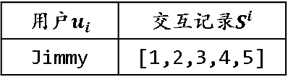
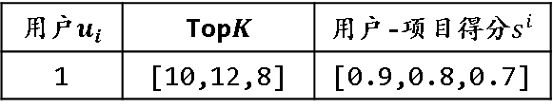


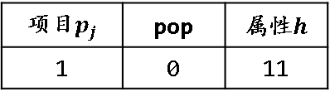

FDA-PR问题建模
已知用户历史交互记录、项目属性、初始推荐列表，分别计算：
①用户多样性偏好分布$d^{i,h}εR^{L_{h}}$
②用户多样性容忍系数$τ_{i}^{h}εR$
用户历史交互记录
pop
unpop
用户$u_{i}$ | 交互记录$S^{i}$
Jimmy | [1,2,3,4,5]
两类项目
sigmoid函数
项目属性
③项目组期望分布$e^{h}εR^{L_{h}}$
项目$p_{j}$ | pop | 属性$h$
1 | 0 | 11
$L_{h}种$取值
100个项目里20个是unpop
初始推荐列表𝑹
④初始列表项目组分布矩阵$C^{i,h}εR^{L_{h}×K}$
用户$u_{i}$ | Top$K$ | 用户-项目得分$s^{i}$
1 | [10,12,8] | [0.9,0.8,0.7]
 | 10 | 12 | 18
pop | 0 | 1 | 1
unpop | 1 | 0 | 0

Slide 20

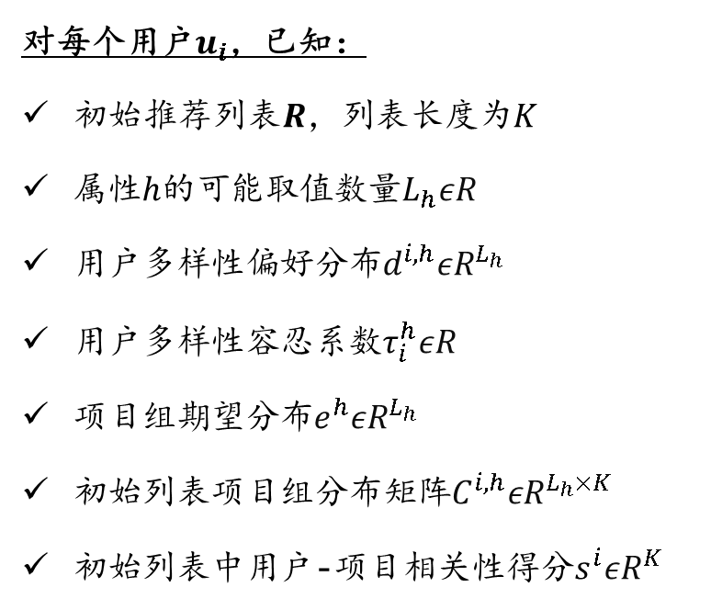

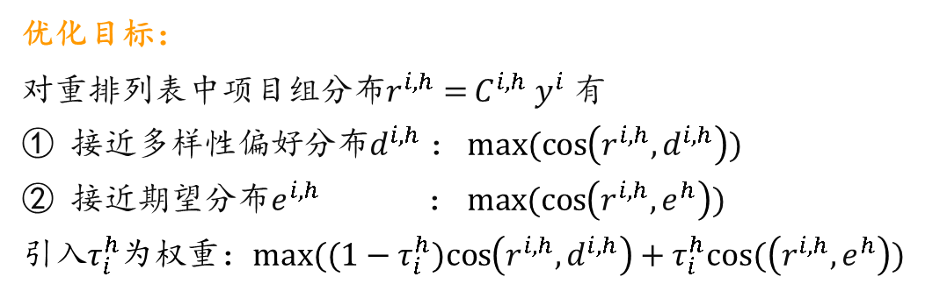

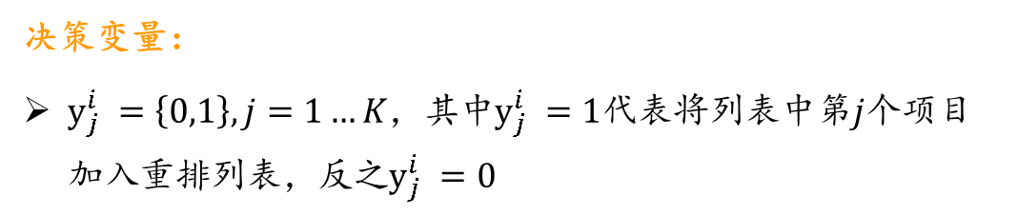

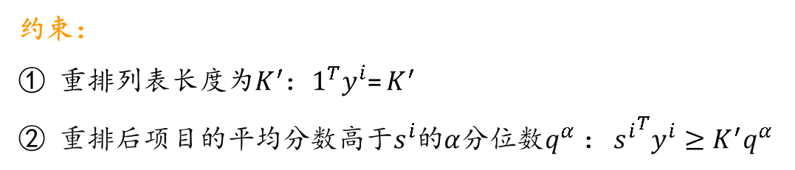

FDA-PR问题建模
对每个用户$u_{i}$，已知：
初始推荐列表𝑹，列表长度为$K$
属性$h$的可能取值数量$L_{h}εR$
用户多样性偏好分布$d^{i,h}εR^{L_{h}}$
用户多样性容忍系数$τ_{i}^{h}εR$
项目组期望分布$e^{h}εR^{L_{h}}$
初始列表项目组分布矩阵$C^{i,h}εR^{L_{h}×K}$
初始列表中用户-项目相关性得分$s^{i}εR^{K}$
对每个用户$u_{i}$，设计优化模型:
决策变量：
$y_{j}^{i} =\left\{0,1\right\}, j=1…K$，其中$y_{j}^{i} =1代表$将列表中第$j$个项目加入重排列表，反之$y_{j}^{i} =0$
优化目标：
对重排列表中项目组分布$r^{i,h}=$ $C^{i,h}$ $y^{i} 有$
接近多样性偏好分布$d^{i,h}$： $max(cos\left(r^{i,h},d^{i,h}\right))$
接近期望分布$e^{i,h}$ ： $max(cos\left(r^{i,h},e^{h}\right))$
引入$τ_{i}^{h}$为权重：$max((1−τ_{i}^{h})cos\left(r^{i,h},d^{i,h}\right)+τ_{i}^{h}cos⁡(\left(r^{i,h},e^{h}\right))$
$$C^{i,h}$$
$$y^{i}$$
$$r^{i,h}$$
 | 10 | 12 | 18
pop | 0 | 1 | 1
unpop | 1 | 0 | 0
·
10 | 1
12 | 1
18 | 0
pop | 1
unpop | 1
约束：
重排列表长度为$K^{′}$：$1^{T}y^{i}$= $K^{′}$
重排后项目的平均分数高于$s^{i}$的$α$分位数$q^{α}$： ${s^{i}}^{T}y^{i}≥K^{′}q^{α}$
$$=$$

Slide 21

FDA-PR问题建模
对每个用户$u_{i}$求解：
FDA-PR（Fairness and Diversity Preference-Aware Personalized Re-ranking for Recommendation）问题

Slide 22

问题求解¹
STEP1: 松弛决策变量的0-1整数约束为0≤y_{j}≤1
Problem (2)
Problem (1) – FDA-PR Problem
→目标函数非凸
松弛
STEP2: 变量替换，转非凸目标函数为非凸约束
令$H=1$
该问题可以转化为网络研究中的K团问题
（网络中的一个子图，其包含k个互相连通的节点）
K团问题是一个非凸、NP难问题
Problem (3)
FDA-PR为非凸、NP难问题
1 求解思路主要参考：Yin, K., Fang, X., Chen, B., & Liu Sheng, O. R. (2022). Diversity Preference-Aware Link Recommendation for Online Social Networks. Information Systems Research. Q1. https://doi.org/10.1287/isre.2022.1174

Slide 23


Problem (3)
KKT条件
①
②
STEP3: 引入拉格朗日乘子$γ_{h}$
Problem (4)
固定$γ_{h}$与$β_{h}$时，目标函数是关于决策变量的凸函数
KKT条件
Theorem 1
记$y^{∗}$为P.4的全局最优解，若$∀h=1⋯H$，有：
Problem（4）为凸优化问题
$y^{∗}$可以近似为P.3的一个局部最优解，因此非凸问题P.3得解

Slide 24


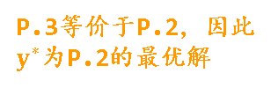

FDA-PR得解
Problem (1) – FDA-PR Problem
Problem (4)
$γ_{h}$与$β_{h}$满足式①-②时，求解得到$y^{∗}$
根据Theorem 1， $y^{∗}$是P.3的局部最优解，并接受$y^{∗}$作为P.3的最优解
P.2是P.1经过松弛得到的，因此$y^{∗}$近似为P.1的最优解
Problem (3)
Problem (2)
P.3等价于P.2，因此$y^{∗}$为P.2的最优解

Slide 25
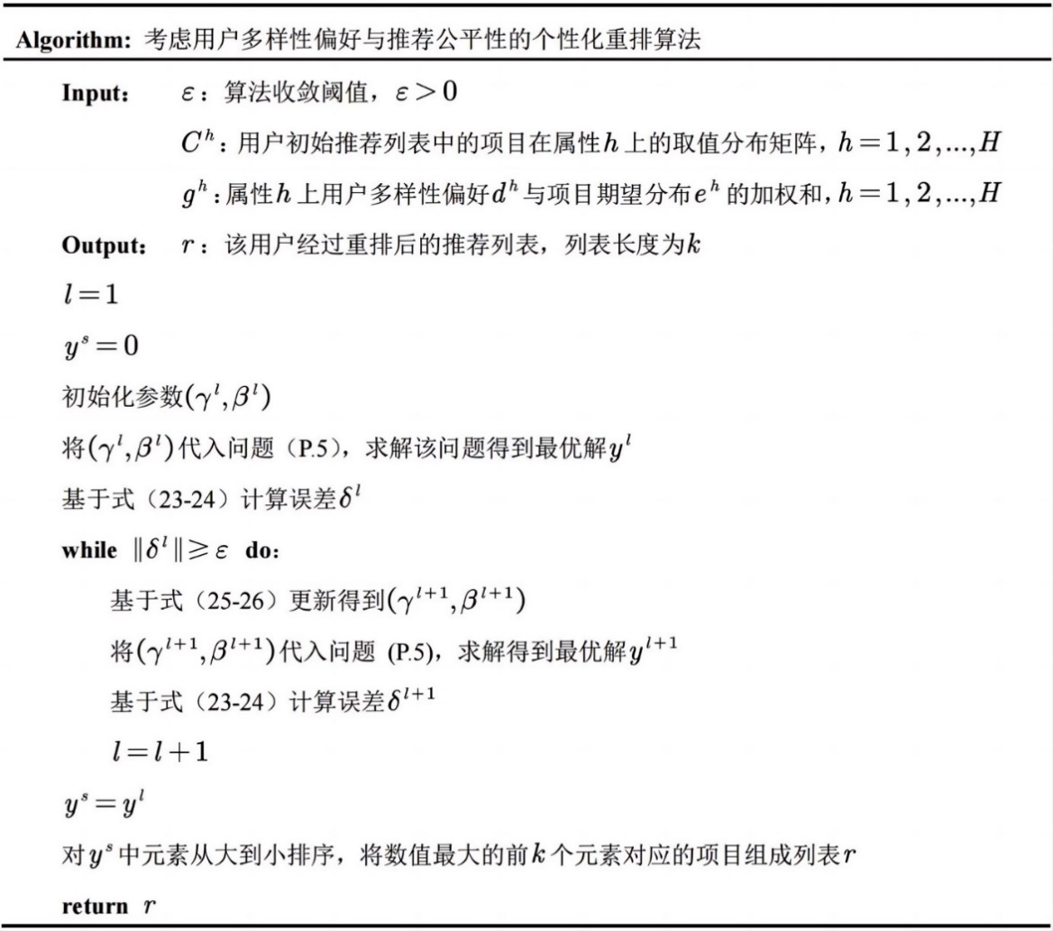

算法设计
记$y^{∗}$为P.4的全局最优解，若$∀h=1⋯H$，有：
P.4的全局最优解$y^{∗}$可以近似为P.3的局部最优解，进而得到FDA-PR的近似解
设计迭代算法
转为SOCP问题，利用COPT求解

Slide 26
目录
Contents
01
研究介绍
02
模型设计
03
实验评估
04
总结展望

Slide 27
数据集介绍
The Movies 数据集：
来源于Kaggle网站¹，元数据包含270,000名用户对2017年7月或之前发布的45,000部电影的评分共2600万条
每部电影给出了电影类型、流行程度、发行地区、发行语言等多个属性
类型 | 用户数 | 电影数 | 交互记录数
训练集 | 2,462 | 12,914 | 243,266
测试集 | 233 | 12,914 | 17,433
属性 | 数量
电影类型 | 21
流行程度 | 2
剔除了新用户
1 https://www.kaggle.com/datasets/rounakbanik/the-movies-dataset

Slide 28
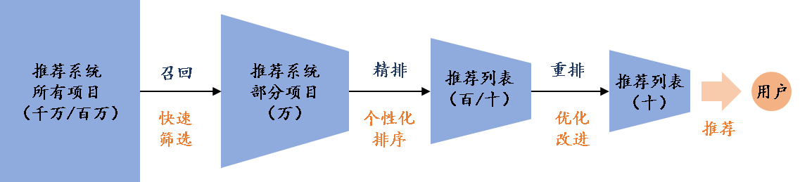
评估指标与对比方法
准确性：
用户多样性满意度：
公平性：
方法 | 推荐目标 | 适用的推荐模块
BPRMF | 准确性 | 精排
FA-MMR | 准确性、多样性、公平性 | 重排¹
OFAiR | 准确性、多样性偏好、公平性
FDA-PR | 准确性、多样性偏好、公平性
1 为保证可比性，重排算法均以BPRMF算法生成的初始推荐列表作为输入

Slide 29
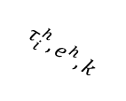


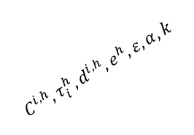


实验设计
Movies数据集
预处理
对每个用户
计算
测
试
集
$$d^{i,h}=[3,1]$$
训
练
集
用户 | 交互记录 | 电影
1 | [1,2,3,4,5] | 1
… | … | …
1 | [1,2,3,4,5] | 12914
… | … | …
用户 | 交互记录
1 | [1,2,3,4]
… | …
BPRMF模型
用户 | Top10
… | …
$$τ^{i,h}=0.35$$
RQ1：应用FDA-PR方法重排后是否可以有效提升推荐性能？
$$e^{h}=[12000,914]$$
对所有项目
计算
①训练集训练
BPRMF模型
FDA-PR算法
用户 | Top10（re-ranked）
… | …
②测试集输入
③模型输出
$$C^{i,h},{τ_{i}^{h},d}^{i,h},e^{h},ε,α,k$$
候
选
集
$$e^{h},k$$
FA-MMR算法
用户 | Top10（re-ranked）
… | …
RQ2：FDA-PR方法相比其他优化目标相似的重排算法有什么优势？
用户 | Top5000
… | …
$${τ_{i}^{h},e}^{h},k$$
OFAiR算法
用户 | Top10（re-ranked）
… | …

Slide 30
实验结果
性能比较
对比基线方法来看，DP标准下，FDA-PR方法能够在损失较少推荐质量的基础上实现公平性的大幅提升；而EO标准下，FDA-PR方法能同时优化推荐精准率、用户多样性满意度与公平性。
对比标尺方法来看，FDA-PR方法在各指标上的表现都存在优势。
用户多样性偏好满意度与推荐精确率存在正相关关系。
当公平期望分布与用户交互相关时，推荐精确率与公平性或能实现同时优化。

Slide 31
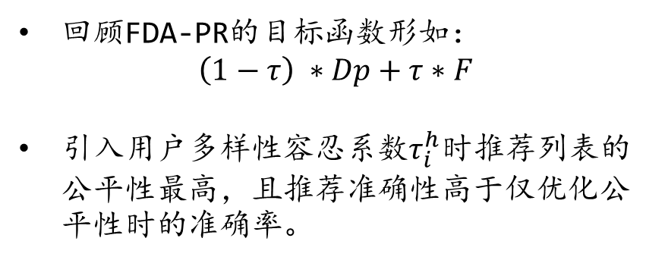
实验结果
求解速度
消融实验
方法 | 平均求解时间（秒） | 倍数
FDA-PR | 1.23 | 1.0
FA-MMR | 29.57 | 24.0
OFAiR | 29.69 | 24.1
FDA-PR较标尺方法在求解时间上优势显著。
回顾FDA-PR的目标函数形如：
$$\left(1−τ\right) ∗Dp+τ∗F$$
引入用户多样性容忍系数$τ_{i}^{h}$时推荐列表的公平性最高，且推荐准确性高于仅优化公平性时的准确率。

Slide 32
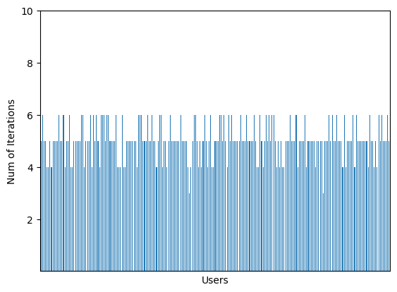
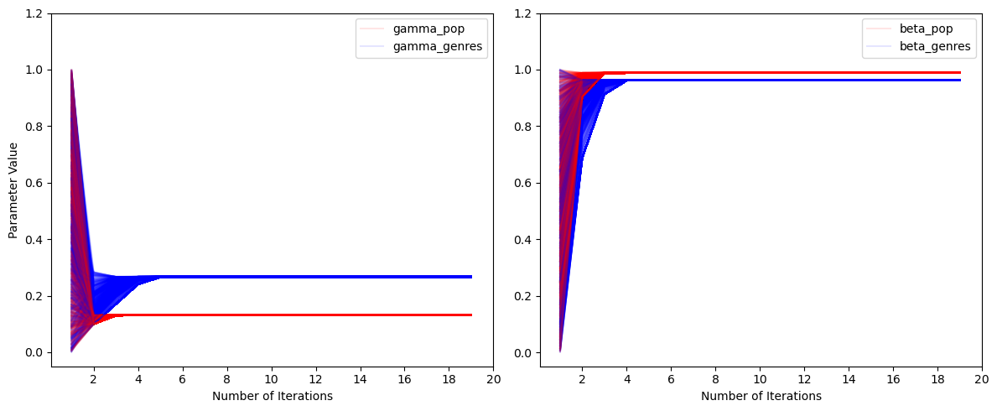
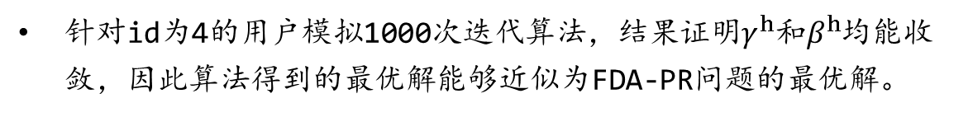
算法收敛性
FDA-PR方法平均6次实现收敛。
FDA-PR可以通过分布式计算高效的为整个推荐系统实现重排。
针对id为4的用户模拟1000次迭代算法，结果证明$γ^{h}和β^{h}$均能收敛，因此算法得到的最优解能够近似为FDA-PR问题的最优解。

Slide 33
目录
Contents
01
研究介绍
02
模型设计
03
实验评估
04
总结展望

Slide 34
研究总结
核心贡献：
研究提出了FDA-PR方法，通过重排有效提升了推荐准确性、用户多样性满意度与项目组公平曝光。
联系用户多样性需求设计个性化的优化模型 → 推荐性能更好、调参成本更低；
对比启发式算法求解 → 最优解更稳定、收敛速度更快。
实践洞察：
用户多样性满意度与推荐准确性存在紧密的正相关关系；
“效用”和“公平”或能同时优化。
未来展望
全面评估、考虑动态多样性需求、多方利益平衡。

Slide 35

恳请老师批评指正

